Slide 1
Мечта Путешественника
Надежный партнер в мире путешествий!

Slide 2

О компании
Мечта путешественника – это компания, которая ориентирована на организацию туристических поездок в различные страны мира.
В связи с расширением перечня услуг возникла необходимость в разработке программного обеспечения, способного обеспечить эффективный учет поездок.

Slide 3
Цели
Цель №1
Цель №2
Цель №3
Цель №4
Цель №5
Сотрудники
Контрагенты
Туры
Документы
Отчеты
Обеспечить ведение учета сотрудников
Обеспечить регистрацию контрагентов
Обеспечить формирование готовых туров
Обеспечить формирование документов
Обеспечить формирование отчетов

Slide 4
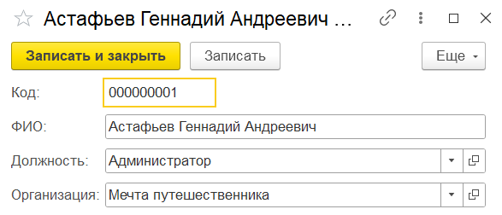
Карточка сотрудника
Справочник «Сотрудники» позволяет хранить данные о сотрудниках организации.

Slide 5
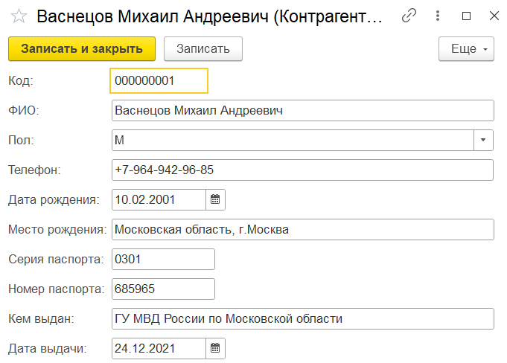
Карточка контрагента
Справочник «Контрагенты» позволяет хранить данные о контрагентах, такие как.
Личные данные
Контактные данные

Slide 6
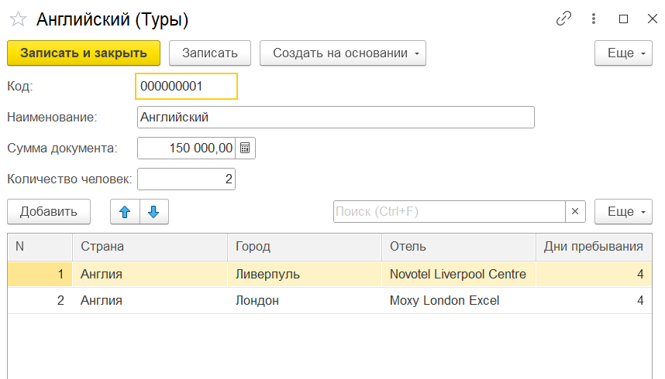
Путешествия
На основе информации из справочников формируются доступные для посещения туры, которые содержат информацию об.
Отелях
Городах
Странах

Slide 7
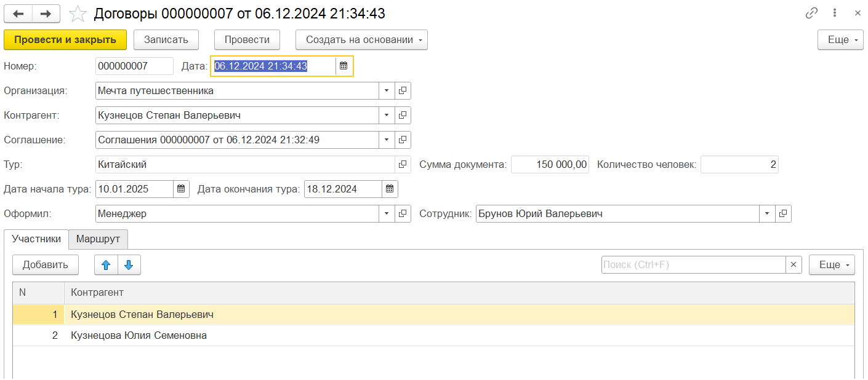
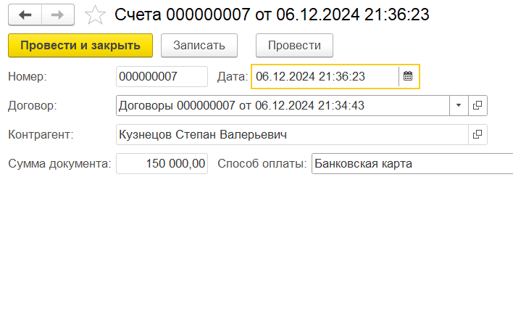
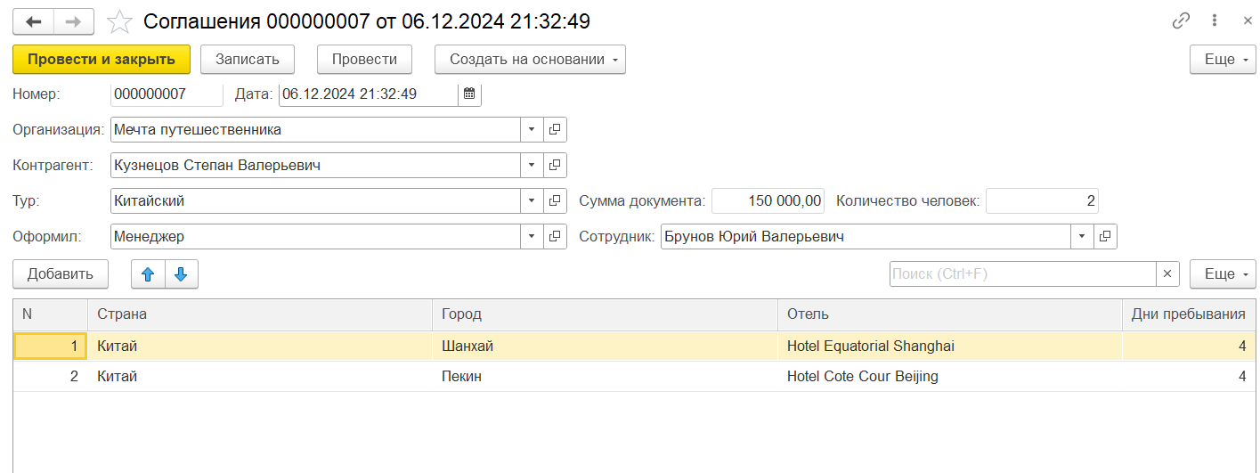
Документы

Slide 8
Вывод
Программное обеспечение позволит компании «Мечта путешественника» эффективно управлять поездками, контрагентами и другими аспектами, что позволит сохранить конкурентоспособность и повысить эффективность работы.

